Slide 1
Stratégie régionale de valorisation touristique des plans d’eaux en Bourgogne (Conseil Régional)
Réservoir de Chazilly

Slide 2
Projet d’aménagement du réservoir de Chazilly
Etat des lieux
Les Atouts du Réservoir de Chazilly
Propositions en phases avec la stratégie de développement des plans d’eau du conseil régionale
Auteur Jacques BOCHOT jbochot@gmail.com tel 0663256586
26/05/2015

Slide 3
Etat des lieux
C’était avant avec une hauteur d’eau > 16 m

Slide 4
Point Négatif N°1
La hauteur d’eau à 14.40m

Slide 5
Point Négatif N°1
Situation actuelle pour VNF
pour VNF de ramener Chazilly à sa cote maximale de 22,50 m : les travaux, qui demanderaient de renforcer la digue par une seconde digue en terre, seraient trop onéreux (20 à 25 M d’euros). « Le scénario que nous avons retenu, a expliqué Thierry Féroux, est d’exploiter le barrage à la cote de 16 m, avec une modification de l’évacuateur de crue et un ensemble de travaux de confortement du barrage qui préserveront son aspect d’ouvrage maçonné (reprise de maçonnerie, injections, etc.). Le coût estimé est de 10 M€. Le dossier a été remis aux services de contrôle de l’État, en décembre 2013, dans le cadre de la révision spéciale de l’ouvrage. Une fois l’instruction finie, il suivra une longue procédure avec une perspective de travaux en 2017 ou 2018. »
Actuellement, le barrage pourrait être rétabli à 15,50 m, le protocole de remplissage datant de 2010 ayant évolué cette année après une nouvelle auscultation de l’ouvrage. De 12,50 m, le niveau est remonté lentement à 14,40 m, en attendant mieux.

Slide 6
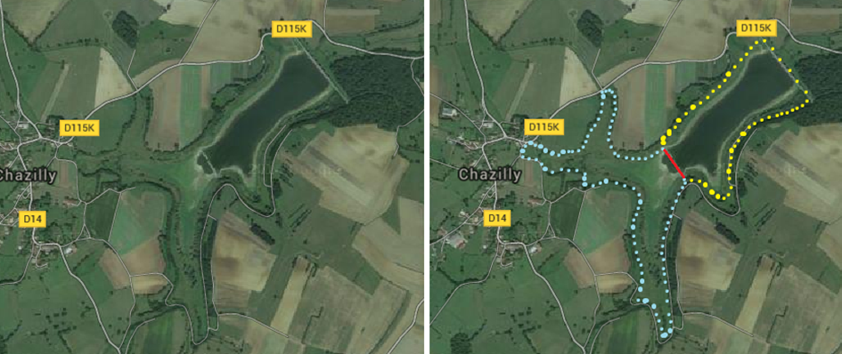
Proposition: Remettre en état l’ancienne digue (ligne rouge)
Avec l’ancienne digue, on triple la surface du plan d’eau du réservoir de Chazilly, En comparaison, le passage de 14,40 à 16m augmenterait la surface du plan d’eau entre 10 et 20%

Slide 7
L’ancienne digue

Slide 8
Financement
En partant sur les données publiées par VNF sur le journal Le Bien Publique
Pour revenir à la hauteur initiale du barrage: 22.50m, le coût des travaux serait trop onéreux: 25M€
Pour passer de 14,40m à 16m le coût des travaux à prévoir serait de 10M€, Le passage de la hauteur d’eau de 14,40m (actuelle) à 16m aurait peu d’impact sur l’augmentation de la surface du plan d’eau.
L’alternative intéressante serait la remis en état de l’ancienne digue qui offre le meilleur compromis coût/surface plan d’eau gagnée. Avec un réaménagement de l’ancienne digue entre 8 et 10m de hauteur d’eau, on triplerait la surface du plan d’eau existant (hauteur d’eau du barrage à14,40m),
Le coût serait alors estimé à 25M€*10/22,50m= 11 M€ (basé chiffres de VNF)

Slide 9
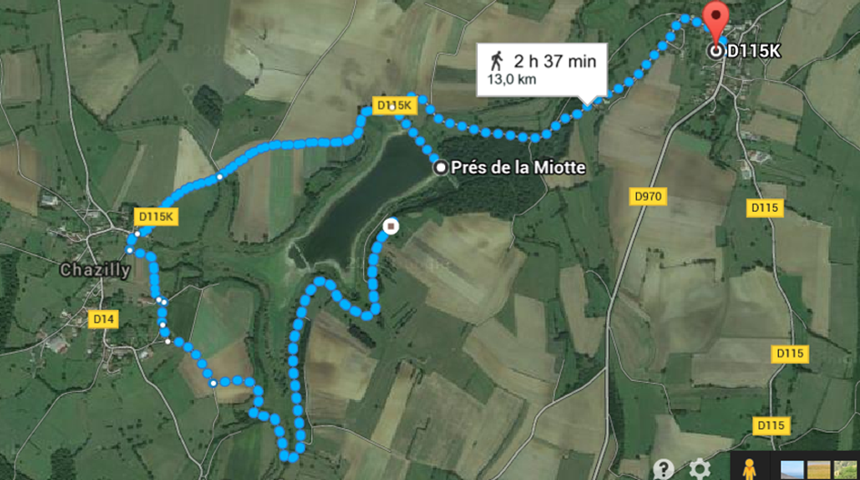
Point Négatif N°2
Les sentiers pédestres et Véloroutes
Trop éloignés du réservoir ou ne débouchent sur nulle part

Slide 10
Proposition: Faire une jonction sur le tracé de la rigole
Le passage d’une vélo route entre Sainte Sabine et Chazilly passant en bordure du réservoir. Et un sentier pédestre en boucle entre l’ancienne digue et le barrage

Slide 11
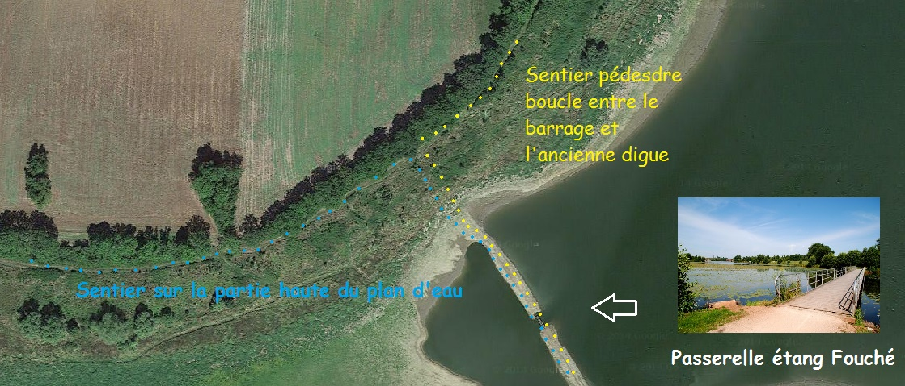
Créer des 2 sentiers pédestres en boucle,
1 sentier (jaune plan d’eau inférieur) entre l’ancienne digue et le barrage
1 sentier (bleu plan d’eau supérieur) Zône de protection pour la faune

Slide 12
Point Négatif N°3
Si l’objectif du réservoir de Chazilly est de faire un site touristique associant nature et patrimoine,
Les panneaux récemment installés « accès interdit et chasse gardée » ne sont pas compatibles pour attirer des touristes

Slide 13
Autres options
Installer une centrale hydraulique pour assurer une source de revenue ou créer une plage/piscine naturelle comme cela c’est fait à Beaune

Slide 14
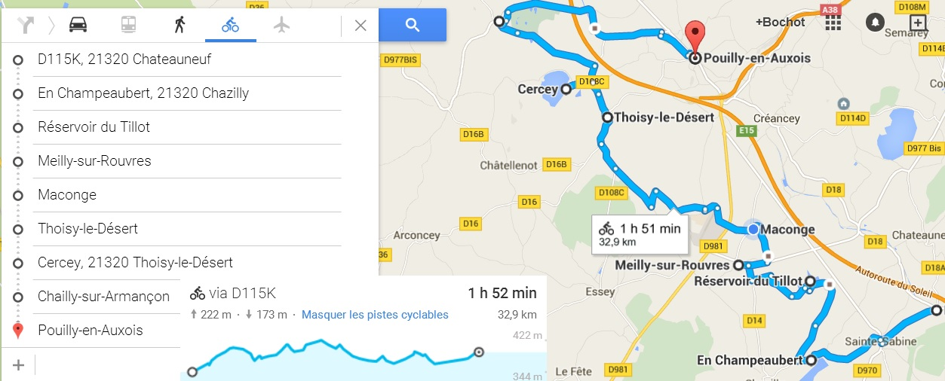
Autres options
Un vélo route en boucle fermée entre le canal et les réservoirs avec visite des villages et leurs patrimoines spécifiques
C’est une demande des cyclistes qui souhaiteraient découvrir nos villages et réservoirs

Slide 15
Stratégie du conseil Régional dans le tourisme
Ce patrimoine fluvial exceptionnel, constitué de rivières naturelles et de canaux artificiels, alimentés par des réseaux hydrauliques ingénieux et complexes, constitue le support de nombreuses activités sur l’eau, dans l’eau, et plus largement autour de ces plans d’eau. C’est cette acception large du « tourisme fluvial », intégrant la navigation de plaisance, la baignade, la pêche mais aussi la randonnée pédestre ou cycliste sur les chemins de halage transformés en véloroutes, et plus largement l’accès au patrimoine et sites d’intérêt majeur à proximité de cette trame bleue que recouvre la « Stratégie régionale de valorisation touristique des canaux et rivières navigables de Bourgogne ».

Slide 16
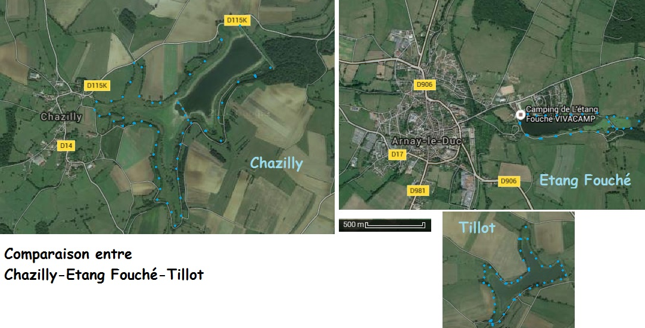
Les Atouts du Réservoir de Chazilly
Avec les travaux de l’ancienne digue
Nous aurions un plan d’eau 4 fois plus larges que l’étang Fouché
Une étape touristique avec sa proximité avec le canal de Bourgogne, les autres réservoirs et Chateauneuf en Auxois
Avec les barrages de Chazilly et du Tillot, un patrimoine culturel
Une localisation exceptionnelle avec vue panoramique sur Châteauneuf

Slide 17
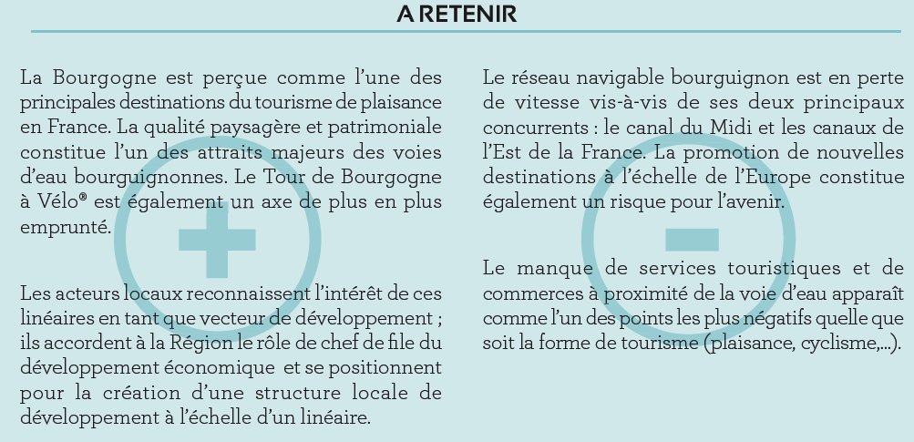
Stratégie du conseil Régional dans le tourisme
Les atouts de la Bourgogne

Slide 18
Stratégie du conseil Régional dans le tourisme
Favoriser et améliorer les activités et les services autour de l’eau.
Les atouts de la Bourgogne
Il convient de poursuivre l’aménagement des vélo routes, de soutenir les initiatives visant à valoriser le patrimoine naturel, architectural et immobilier des voies d’eau et d’améliorer l’utilisation touristique des lacs réservoirs.
Valoriser l’utilisation des lacs réservoirs

Slide 19
Valoriser l’utilisation des lacs réservoirs
1.31 Velo route en boucle fermée entre le canal et les réservoirs
Une activité qui se développe
Empruntant une part importante des chemins de halage longeant les voies d’eau, le Tour de Bourgogne à Vélo® enregistre aujourd’hui plus de 1 million de passages chaque année. Les éco-compteurs placés sur les véloroutes enregistrent une fréquentation en forte progression.
Stimulée les interactions entre les voies d’eau et les territoires qu’elles traversent (villages, patrimoine, réservoirs,,)
Il convient de poursuivre l’aménagement des véloroutes, de soutenir les initiatives visant à valoriser le patrimoine naturel, architectural et immobilier des voies d’eau et d’améliorer l’utilisation touristique des lacs réservoirs.
Ainsi, il convient d’améliorer la complémentarité vélo/tourisme de proximité et navigation afin de constituer un axe stratégique majeur de développement.

Slide 20
Valoriser l’utilisation des lacs réservoirs
1.31 La baignade
Le nombre de lieux de baignade localisés sur les canaux et les rivières est jugé insuffisant par les plaisanciers et les touristes à vélo qui ont été questionnés.
En effet, il s’agit d’une activité qui est citée comme l’une des plus désirées. Toutefois on recense assez peu de lieux aménagés et organisés offrant cette possibilité dans un cadre sécurisé.
La baignade, qui connaît un engouement certain pour les publics locaux comme touristiques, déjà présente sur certains barrages réservoirs, pourrait être étendue et des sites spécifiques aménagés

Slide 21
Valoriser l’utilisation des lacs réservoirs
1.42 La pêche
La Bourgogne est une région riche sur le plan halieutique1. L’offre de produits pêche est variée et fournie. La qualité de la ressource est indéniable.
Deux types de clientèles sont identifiés : les pêcheurs passion / pêcheurs détente d’une part, et les clientèles traditionnelles, familiales et groupes d’autre part. Les pêcheurs passionnés viennent en Bourgogne pour vivre leur passion et parce que les sites ont un intérêt en termes de pratiques de pêche et de diversité des espèces.
Pour l’autre clientèle, la pêche constitue le loisir d’un jour. A partir de la pêche, il est concevable d’imaginer un développement touristique des sites exposés à la pratique
en diversifiant l’offre de loisirs par des activités de pleine nature et des hébergements adaptés à proximité (village pêche). Par ailleurs le cadre et l’accessibilité de cette offre sont des critères de choix.
La pêche vient en complément d’une offre touristique existante. Elle peut permettre d’allonger la saison touristique, de valoriser un point d’eau. L’hébergement spécifique dédié aux pêcheurs est encore à développer.
Cela reste un loisir confidentiel malgré les potentialités offertes par une ressource en eau appropriée : les étangs, les réservoirs, les rivières, les canaux.

Slide 22
Les interlocuteurs
conseil régional
conseils généraux
Voies Navigables de France,
syndicats mixtes
communautés de communes
les acteurs et prestataires touristiques
le comité régional du tourisme
le conseil économique social et environnemental régional
l’association « Autour du canal de Bourgogne »

